Slide 1

第十七章 欧姆定律
夜幕下，彩灯勾画出建筑的轮廓，在这璀璨的灯光下面，电流在电路中静静地“流过”。您是否想过，电流的流动遵循怎样的规律呢？电流、电压、电阻各自扮演什么样的角色？它们之间有怎样的关系呢？现在我们就来揭开这个奥秘吧。

Slide 2
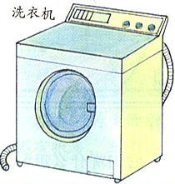
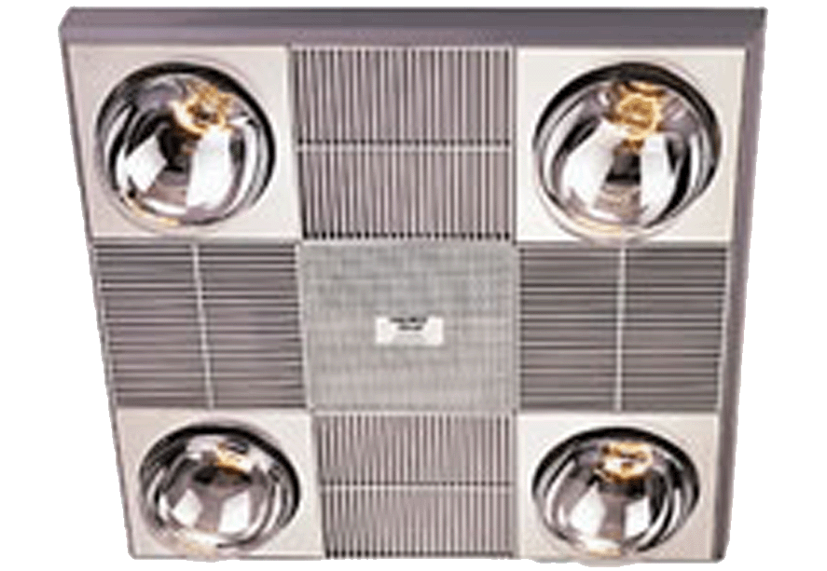


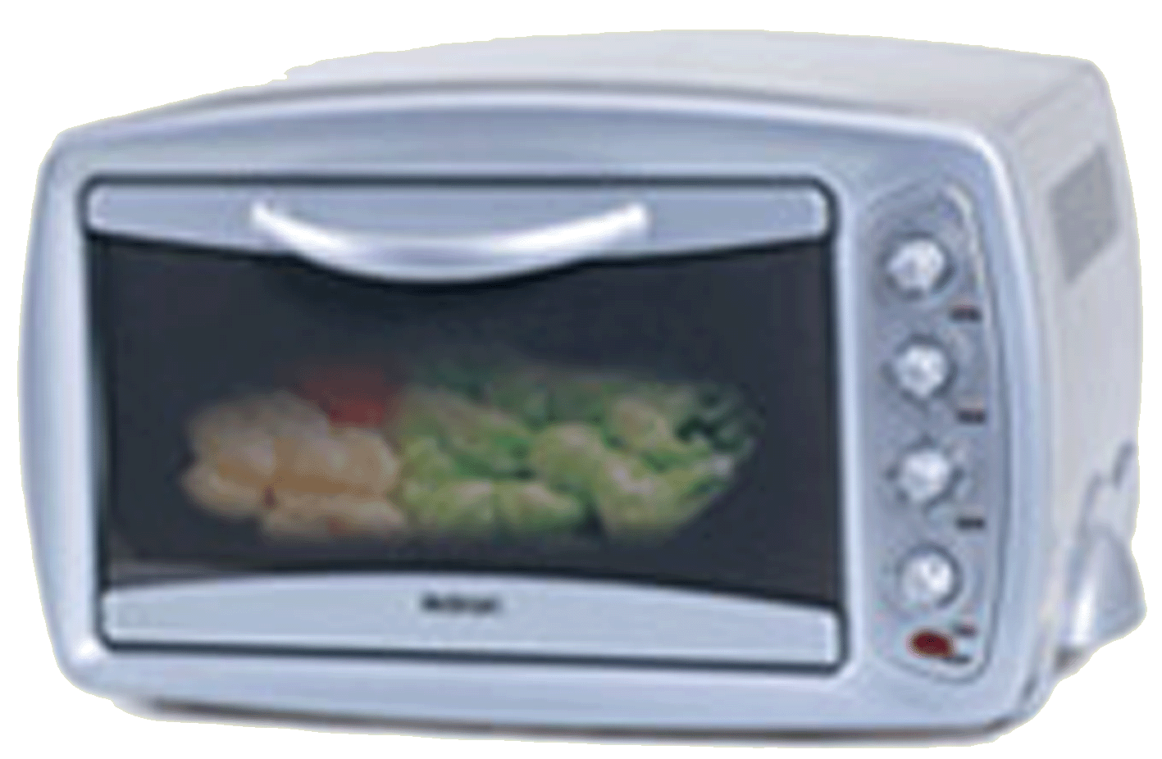

你知道下列用电器工作时的电流有多大吗？
约5 A
约1 A
约1 A
约2 A
约0.5 A
约0.2 A
提出问题：
各种用电器的电流大小不同，那么电流大小与哪些因素有关？

Slide 3
猜想：
电流大小可能与哪些因素有关呢？
●电流的大小可能跟电路两端的电压有关
●电流的大小可能跟导体的电阻有关
问题1：
●您猜想电流的大小与电压有什么关系呢？
●您猜想的依据又是什么呢？
电压是形成电流的原因，猜想电压越大，电流也越大
问题2：
●您猜想电流的大小与电阻有什么关系呢？
●您猜想的依据又是什么呢？
电阻是导体对电流的阻碍作用，猜想电阻越大，电流也越小

Slide 4
一、实验探究电流与电压、电阻的关系
探究一、探究“电流跟电压”的关系
设计实验：
●实验中的探究方法是 。
●在探究“电流跟电压的关系”的实验中，我们需要控制的物理量是 ，改变的物理量是 ；
●实验中需要测量的物理量有 和 。
●实验中我们除了电源、导线、开关还需要哪些实验器材？
●实验中我们怎样改变定值电阻两端的电压？
控制变量法
电阻（R）
电压（U）
电流（I ）
电压（U）
定值电阻（10Ω）、电流表、电压表……
改变电池的节数
串联一个滑动变阻器（作用呢？）

Slide 5
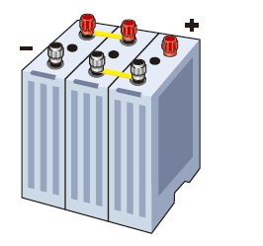
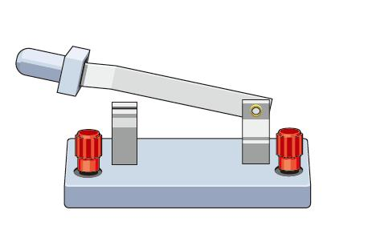
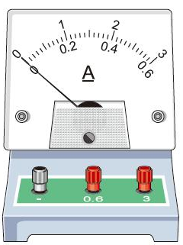
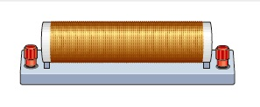
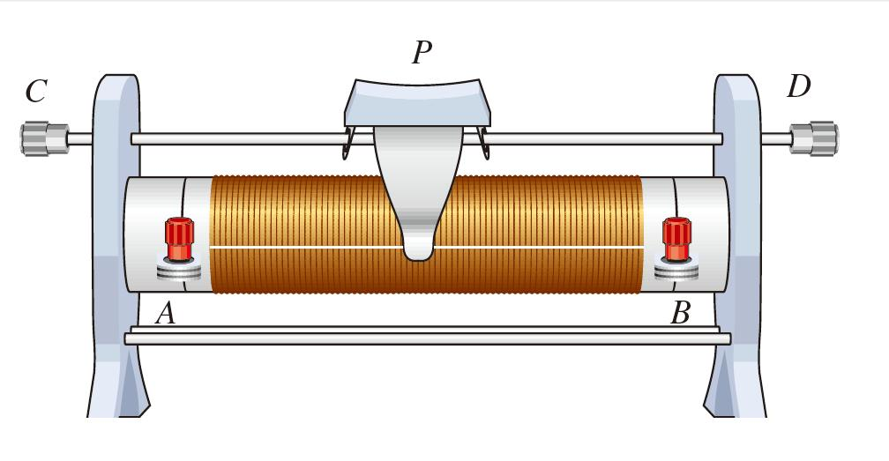
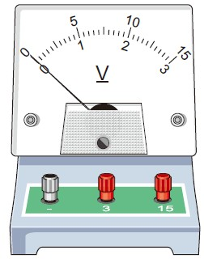
探究一、探究“电流跟电压”的关系
设计实验：
请您设计实验电路图
S
A
R
R'
V
进行实验：
（1）按照电路图连接电路；
（2）测量并记下几组电压和电流值。
（3）换一个电阻，重复上述实验。

Slide 6
收集证据：
电阻R/Ω | R=R₁=10Ω
电压U/V | 1 | 2 | 3
电流Ι/A
控制变量
0.1
0.2
0.3
自变量
因变量
绘制图形：
分析与论证：
1、在电阻一定时，电流跟电压成正比
2、看看R与 的比值有什么关系呢？

Slide 7
探究二、探究“电流跟电阻”的关系
设计实验：
●在探究“电流跟电阻的关系”的实验中，我们需要控制的物 理量是 ，改变的物理量是 ；
●在电路中如何改变电阻，选用什么器材？怎么操作？
●如何使电阻两端电压不变，如何控制其不变？
●滑动变阻器在实验中起到什么作用？
●实验中我们除了电源、导线、开关还需要哪些实验器材？
电压（U）
电阻（R）
保持定值电阻两端的电压（U=2V）
定值电阻（5Ω、10Ω、20Ω）电压表、电流表、滑动变阻器

Slide 8
探究二、探究“电流跟电压”的关系
设计实验：
请您设计实验电路图
S
A
R
R'
V
进行实验：
（1）按照电路图连接电路；
（2）用5Ω的电阻，调节滑片使电压表的示数是3V，记下电流值
（3）换一个10Ω、20Ω电阻，重复上述实验。

Slide 9
收集证据：
电压U/V | U = 2V
电阻R/Ω | 5 | 10 | 20
电流Ι/A
控制变量
0.4
0.2
0.1
自变量
因变量
绘制图形：
分析与论证：
在 一定时，
电流跟电阻 。
电阻
R/Ω
成反比
5 10 15 20 25

Slide 10
知识小结：
一、实验电路图
S
A
R
R'
二、电流跟电压的关系
V
电阻（R）
成正比
●在 一定时，电流跟电压成 。
●滑动变阻器在实验中起到什么作用？
三、电流跟电阻的关系
电压（U）
成反比
●在 一定时，电流跟电阻成 。
●滑动变阻器在实验中起到什么作用？

Slide 11
典型题例：
1、为了探究“电流跟电压的关系”，张欣同学设计了如图所示电路。
（1）在连接电路时，开关应处于 状态，滑动变阻器的滑片应置于阻值 的位置。
（2）该探究过程应用 法，应保持 不变，通过调节 改变 。
（3）上述实验中能得到的正确结论是：
。
（4）上述实验中滑动变阻器的作用是：
。
断开
最大
控制变量
电阻
滑动变阻器
定值电阻两端的电压
电阻一定时，电流跟电压成正比
改变定值电阻两端的电压，保护电路

Slide 12
2、小红利用如图所示电路图，研究“电流跟电阻的关系”：
（1）为了达到目的，在实验过程中，当更换 时，必须通过调节 来保持 不变。
（2）当R=5Ω时，闭合开关后，电压表读数为2V，电流表读数为0.4A，现将R更换为阻值为10Ω的电阻，继续实验，闭合开关后，应通过调节 ，使 表读数为 ，再读 表读数。
（3）上述实验能得到的结论是： 。
（4）上述实验中滑动变阻器的作用是 。
（5）在实验使用的方法是 。
前面的学习中我们已经用这种方法探
究过一些物理问题。请举例：
电阻
滑动变阻器
电阻R两端电压
滑动变阻器
电压
2V
电流
电压一定时，电流跟电阻成反比
保持电阻两端电压不变
控制变量法

Slide 13
3、我们已经知道，“电压一定时，电流跟电阻成反比”。某同学在研究电流跟电阻关系时，得到如下数据，从这些数据中能得到上述结论吗? （选填“能”或“不能”），你认为这个同学在实验中存在什么问题？
。
不能
没有保持电阻两端电压不变
电流 | 0.6A | 0.4A | 0.1A
电阻 | 5Ω | 10Ω | 20Ω

Slide 14
4、小刚同学用如图所示的电路研究电流跟电阻的关系。在实验过程中，当A、B两点间的电阻由10Ω更换为5Ω后，他下一步的操作是( )
A．记录电流表和电压表的示数
B．将变阻器滑片向左移动
C．将变阻器滑片向右移动
D．增加电池的数
B

Slide 15
5、如图所示的电路，是小明同学“探究电流与电阻关系”的实验电路图。
（1）为了达到探究的目的，实验过程必须保持 不变。
（2）当开关S闭合后，该同学读出电压表示数为2V，电流表示数为0.4A，现将阻值为5Ω的电阻R换成阻值为10Ω的电阻，接入电路来进行探究，则下一步该同学应该进行的操作为 。
电压
调节滑动变阻器，使电压表示数为2V
滑动变阻器的滑片向什么方向滑动呢？

Slide 16
6、一导体两端电压为2V时，通过的电流为0.2A，此时电阻为 Ω；若两端电压为1V，则通过的电流为 A；此时电阻为 Ω；若它两端不加电压，则通过对电流为 A，此时电阻为 Ω；若要使通过它的电流为0.3A，则应在它两端加 V的电压。
10
0.1
10
0
10
3
7、一导体接到电路中 ，如果把它两端的电压增大到原来的三倍，下列说法中正确的是（ ）
A．它的电阻是原来的三倍
B．它的电流保持不变
C．它的电流是原来的三分之一
D．它的电流是原来的三倍
D

Slide 17
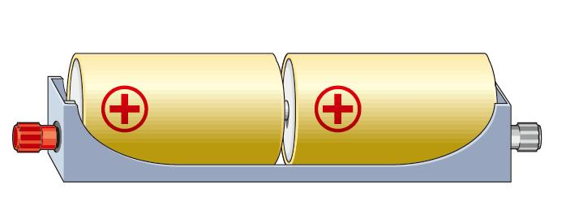
改动一根导线，使电路成为一个正确的电路

Slide 18
练 习
1、小李同学在研究电流跟电压的关系时，得到下列数据表：
（1）请在空格处填上有关数据
电压U/V | 1 | 2
电流Ι/A | 0.2 |  | 0.6
3
0.4
（2）你填写数据的依据是：
。
电阻一定时，电流跟电压成正比

Slide 19
练 习
2、小刘同学在研究电流跟电阻的关系时，得到下列数据表：
（1）请在空格处填上有关数据
电阻R/Ω | 5 |  | 15
电流Ι/A |  | 0.3 | 0.2
10
0.6
（2）你填写数据的依据是：
。
电压一定时，电流跟电阻成反比

Slide 20
练 习
3、我们已经知道，“电压一定时，电流跟电阻成反比”。某同学在研究电流跟电阻关系时，得到如下数据，从这些数据中能得到上述结论吗?
（选填“能”或“不能”），你认为这个同学在实验中存在什么问题？
。
不能
没有保持电阻两端电压不变
电流 | 0.6A | 0.4A | 0.1A
电阻 | 5Ω | 10Ω | 20Ω

Slide 21
练 习
4、一导体两端电压为2V时，通过的电流为0.2A，此时电阻为 Ω；若两端电压为1V，则通过的电流为 A；此时电阻为 Ω；若它两端不加电压，则通过对电流为 A，此时电阻为 Ω；若要使通过它的电流为0.3A，则应在它两端加 V的电压。
10
0.1
10
0
10
3

Slide 22
练 习
5、小刚同学用如图所示的电路研究电流跟电阻的关系。在实验过程中，当A、B两点间的电阻由10Ω更换为5Ω后，他下一步的操作是 ( )
A．记录电流表和电压表的示数
B．将变阻器滑片向左移动
C．将变阻器滑片向右移动
D．增加电池的数
B

Slide 23
练 习
8、欧姆定律的表达式 ，变形 ，下列说法正确的有 。
A、导体的电阻与导体两端的电压成正比
B、导体的电阻与通过导体的电流成反比
C、导体的电阻与导体两端的电压成正比，与通过导体的电流成反比
D、导体的电阻大小与导体两端的电压和通过的电流的大小无关
E、导体的电阻等于导体两端的电压与通过导体的电流的比值
Ι=
R=
DE

Slide 24
9、如图所示的电路，是小明同学“探究电流与电阻关系”的实验电路图。
（1）为了达到探究的目的，实验过程必须保持 不变。
（2）当开关S闭合后，该同学读出电压表示数为2V，电流表示数为0.4A，现将阻值为5Ω的电阻R换成阻值为10Ω的电阻，接入电路来进行探究，则下一步该同学应该进行的操作为 。
电压
调节滑动变阻器，使电压表示数为2V

Slide 25
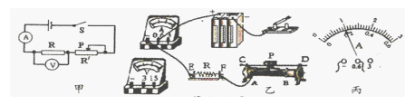
10.小明同学想探究“一段电路中的电流跟电阻的关系”，设计了如图甲所示的电路图（电源电压恒为6V）。
（1）根据小明设计的甲图，用铅笔连线将乙图的实物图连接完整。
（2）小明将第一次实验得到的数据填入了
右边表格中，然后将E、F两点间的电阻由
10Ω更换为20Ω，调节滑动变阻器的滑片P
向_____移动（A／B），直到____________
为止。此时电流表的指针位置如图丙所
示，请把测得的电流数值填入上表。
（3）小明根据实验数据得到如下结论：电
流与电阻成反比。请你对以上的探究过程
做出评价，并写出两点评价意见：
________________________；_____________________________。
实验序号 | 电压/V | 电阻/Ω | 电流/A
1 | 4 | 10 | 0.4
2 |  | 20
B
电压表示数为4V
实验次数太少
结论缺少“电压一定”的条件

Slide 26
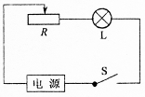
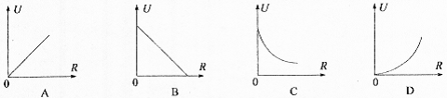
右图是新型节能应急台灯电路示意图，台灯充好电后，使用时可通过调节滑动变阻器接入电路的阻值R改变灯泡的亮度，假定电源电压、灯泡电阻不变，则灯泡两端电压U随R变化的图象是（ ）

Slide 27
